Slide 1
Canal carpien
Point de vue du rhumatologue

Slide 2
Diagnostic clinique
Essentiellement paresthésies nocturnes dans le territoire médian
Évolution dans la durée de quelques mois à quelques années
Diagnostic différentiel avec les autres syndromes canalaires
Cubital au coude et canal de Guyon
irritation du radial dans le canal de Fröhse
NCB frustres trainantes
Fréquence des syndromes de double cruch

Slide 3
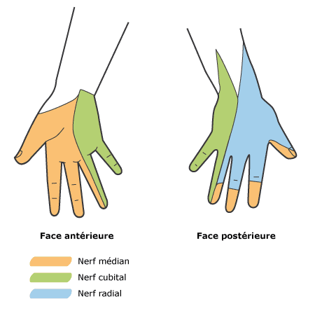

Slide 4
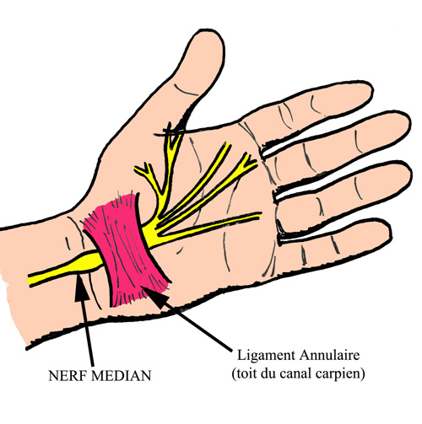
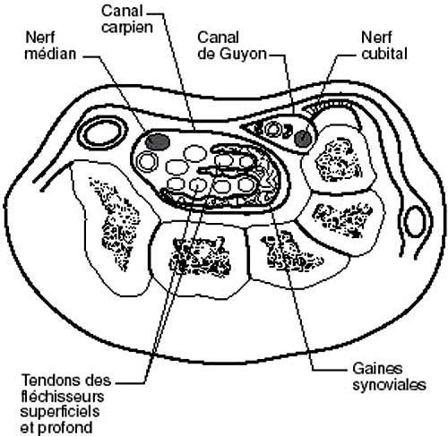

Slide 5

Étiologie
Idiopathique >50 % des cas
– traumatique : cal vicieux, séquelles de fractures du radius
- activités professionnelles (tableau n° 57 des maladies Professionnelles ordinateur ++)
- activités sportives répétitives
– endocrinienne : grossesse, hypothyroïdie, diabète
– rhumatismale : ténosynovite inflammatoire (polyarthrite rhumatoïde), infectieuse (tuberculose), arthrose, kyste synovial
– ou par dépôts intracanalaires de microcristaux : goutte, chondrocalcinose

Slide 6
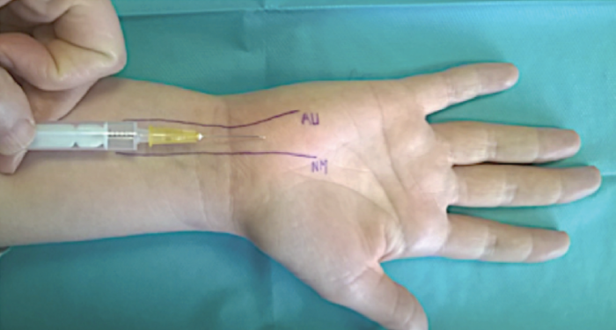
Traitement médical
Indiqué dans les formes sensitives pures
Port attelle nocturne
Infiltration (dérivé corticoïde + Xylocaïne pour faire volume)

